Slide 1
Fizikiniai reiškiniai
K. Donelaičio kūrinyje „Metai“
Darbą atliko: Martyna Janutytė, IA
Mokytoja: Laimutė Vainilavičienė

Slide 2
TIKSLAS
Ištirti fizikinius reiškinius Kristojono Donelaičio kūrinyje „Metai“

Slide 3
„Jau saulelė vėl atkopdama budino svietą
Ir žiemos šaltos trūsus pargriaudama juokės.“
Kristijonas Donelaitis, „Metai“

Slide 4
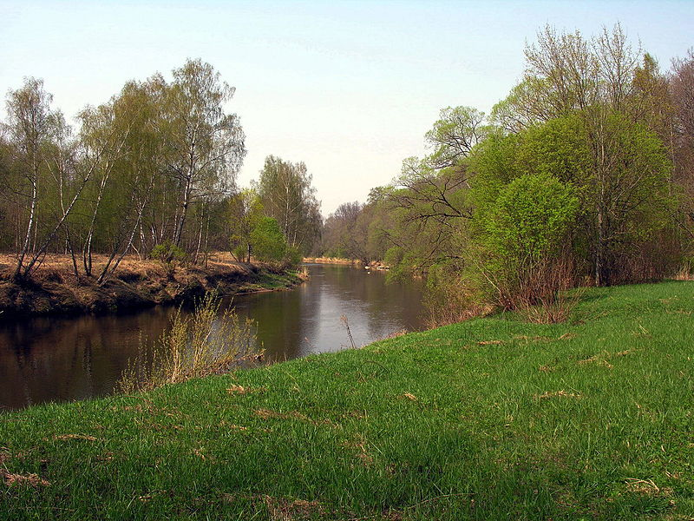
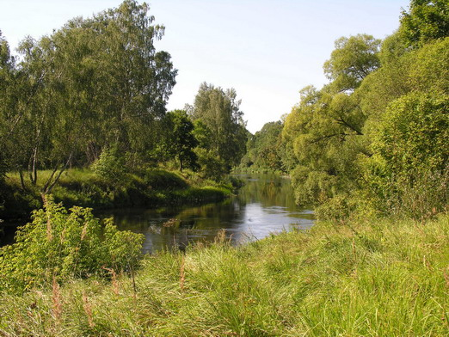
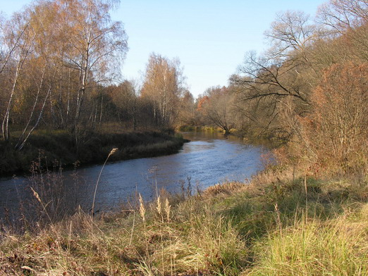
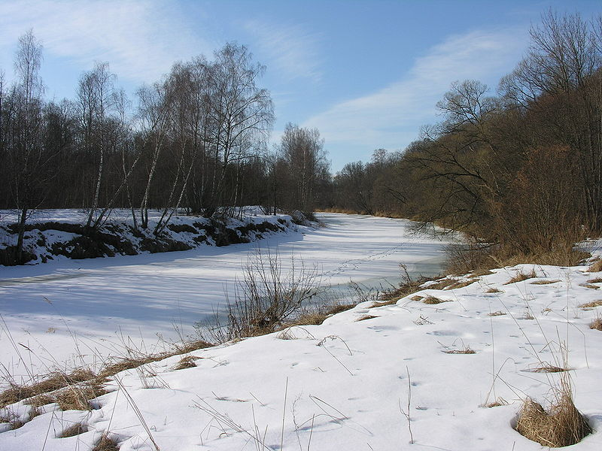
Metų laikų kaita
Metų laikai, tradiciškai skiriami keturi: pavasaris, vasara, ruduo ir žiema.
Metų laikų kaitą sukelia Žemės skriejimas aplink Saulę ir pastovus Žemės sukimosi ašies polinkis į Žemės orbitos plokštumą.

Slide 5
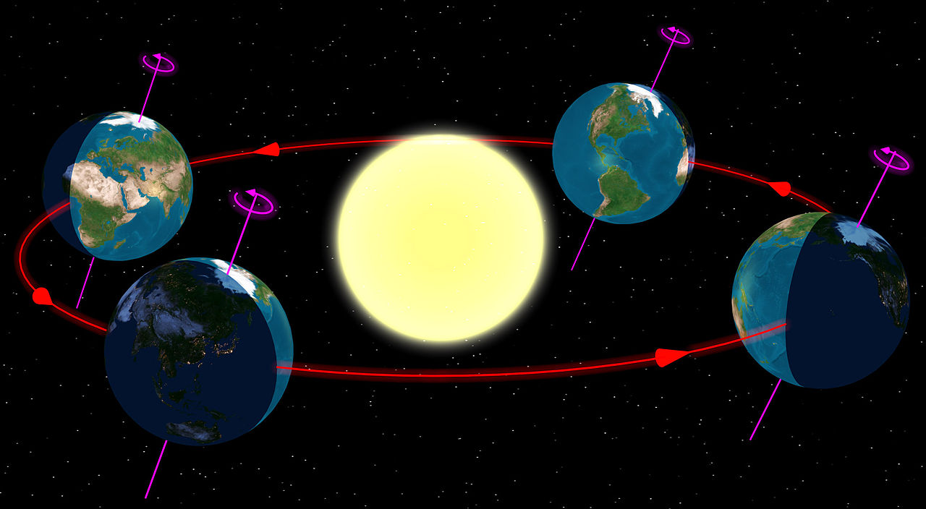
Metų laikų kitimo diagrama žiūrint iš Šiaurės pusrutulio

Slide 6
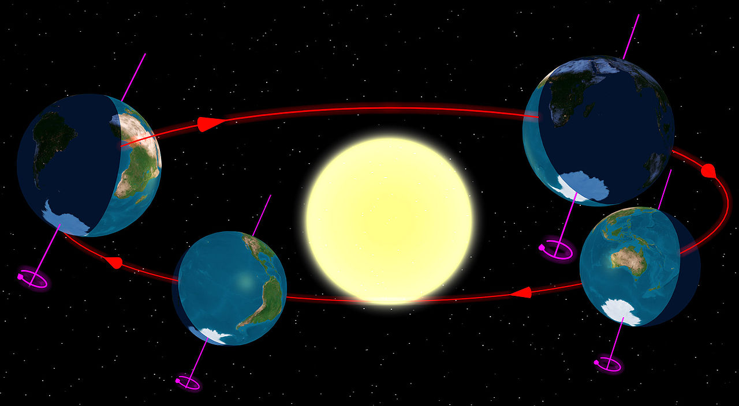
Metų laikų kitimo diagrama žiūrint iš Pietų pusrutulio

Slide 7
Metų laikai
Metų laikai atsiranda dėl to, kad ašis, apie kurią sukasi Žemė, yra pasvirusi. Žemės pasvirimas padaro taip, kad šiaurės ašigalis būtų arčiau Saulės negu pietų pusę metų ir atvirkščiai. Pusrutulis, kuris yra arčiau Saulės, turi ilgesnę dieną, gauna daugiau spindulių, kurie pasiekia Žemę statesniu kampu, nei to pusrutulio, kuris yra toliau. Jei šiaurės pusrutulis pakrypęs į Saulę, jame yra vasara, o pietų pusrutulyje – žiema.

Slide 8
Metų laikų kaitą lemia:
1. pastovus 23,50° kampas tarp Žemės sukimosi ašies ir statmens jos orbitos plokštumai;
2. Žemės skriejimas aplink Saulę;
3. nekintama Žemės ašies padėtis erdvėje (ji visą laiką yra lygiagreti pati sau).

Slide 9
„Šalčių pramonės su ledais sugaišti pagavo,
Ir putodams sniegs visur į nieką pavirto“
Kristijonas Donelaitis, „Metai“

Slide 10
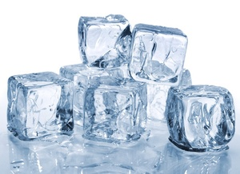
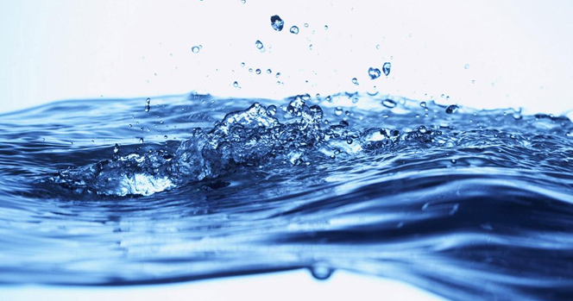
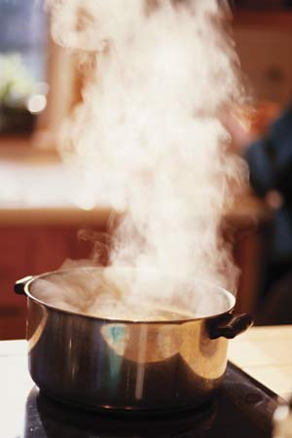
Vandens agregatinės būsenos
Kietoji
Skystoji
Dujinė

Slide 11
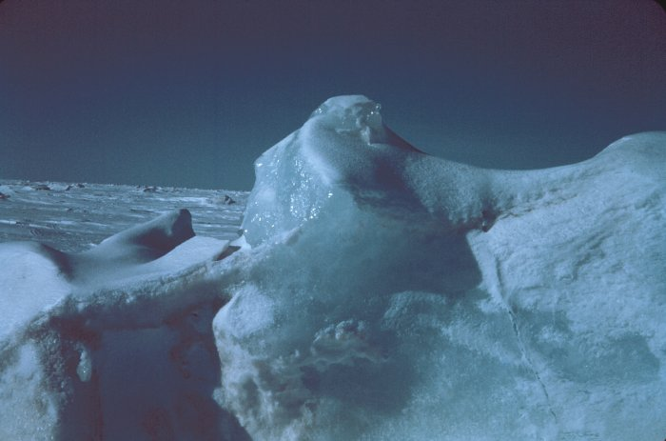
Ledas
(kietoji būsena)
Ledas – kietos būsenos vanduo, mineralas.
Sausumoje susidaręs ledas skirstomas į:
kalnų ir žemynų ledą (Firnas, Ledynas),
požeminį arba gruntinį ledą,
sniego dangą,
šerkšną,
ledo apnašas,
plikledį (Lijundra).
Ledkalnis šiaurės Aliaskoje

Slide 12
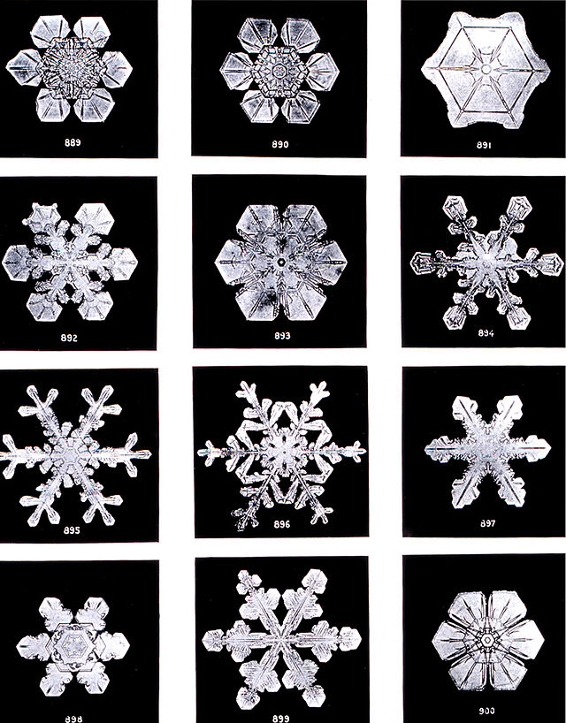
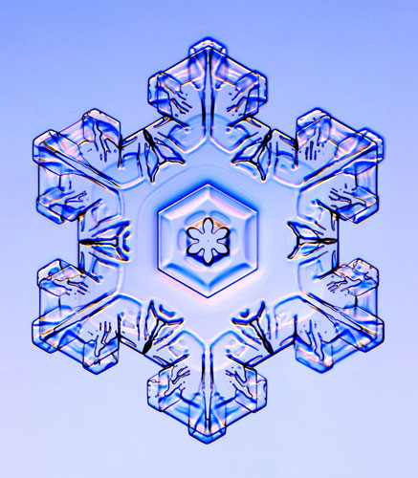
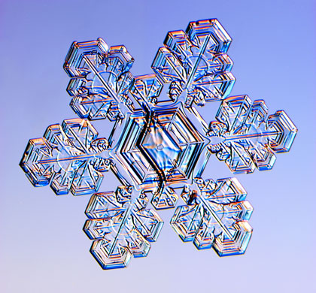

Slide 13
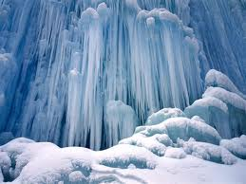
Ledo susidarymas
Ledo susidarymas vandens telkiniuose priklauso nuo:
klimato
metų laiko
vandens apykaitos.

Slide 14
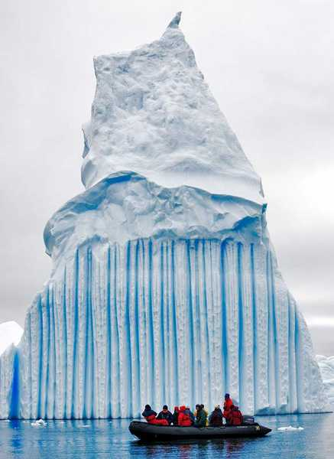
Ledo susidarymas
Stovinčio gėlo vandens ledo danga pradeda formuotis, kai paviršiaus temperatūra pasiekia 0 °C (ji yra žemesnė už apatinių vandens sluoksnių temperatūrą); sūraus vandens užšalimo temperatūra priklauso nuo druskų koncentracijos.

Slide 15
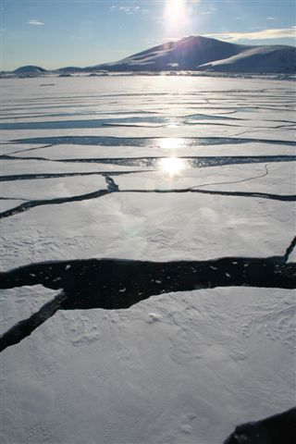
Ledo kietėjimas
Daugelio lydomų kūnų tūris didėja, o kietėjančių – mažėja. Išimtis yra vanduo. Sušalusio į ledą vandens tūris padidėja apie 10%. Ledo tankis mažesnis negu vandens, todėl jo lytys ne skęsta, o plaukia upe.
Dėl šios vandens savybės skilinėja kietos uolos.

Slide 16
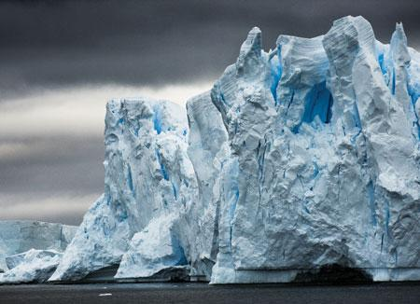
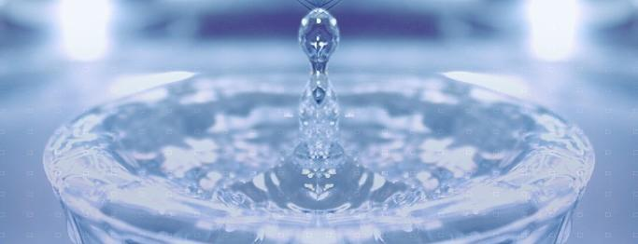
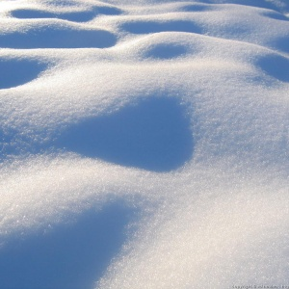
Vandens kietėjimo, lydymosi temperatūra: 0°C
Ledo savitoji lydymosi, kietėjimo šiluma: λ= 3,3 · 10⁵
Matavimo vienetai: [J/kg]
Šilumos kiekis, reikalingas išlydyti bet kurios masės ledą lydymosi temperatūroje:
Q = λm
Matavimo vienetai: [J]

Slide 17
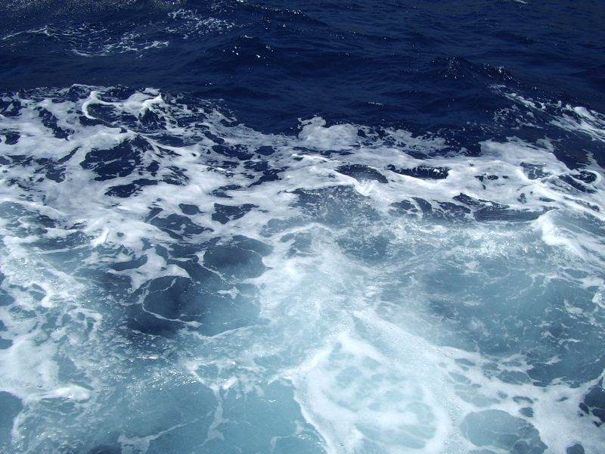
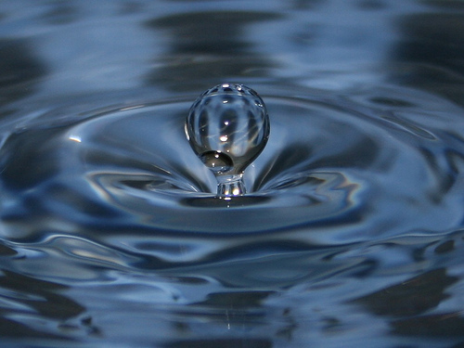
Vanduo
(skystoji būsena)
Vanduo – labiausiai paplitęs Žemėje junginys. Žemės vandeninis apvalkalas –hidrosfera – sudaro 71 % Žemės paviršiaus. Žinoma, kad, sulydant 1 km³ granito, galima gauti 26 mln. t vandens. Vanduo atliko ir atlieka lemiamą vaidmenį Žemės geologijos istorijoje, klimato ir orų formavime, medžiagų apykaitoje, gyvybės fiziologinėje ir biologinėje sferoje.

Slide 18
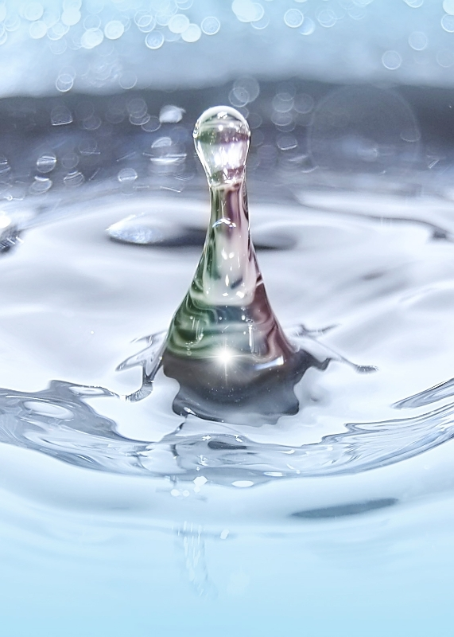
Fizikinės savybės
Vanduo – bespalvis (storame sluoksnyje – žydras) ir bekvapis skystis. Vanduo (vandenilio oksidas) turi 88,6 % deguonies ir 11,4 % vandenilio. Iš visų skysčių jo šiluminė talpa didžiausia.

Slide 19
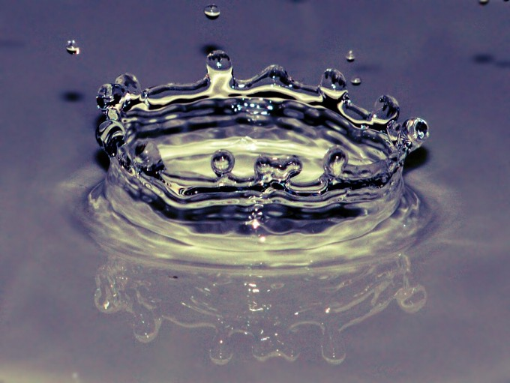
Vandens tankis, skirtingai nuo kitų skysčių, šaldant didėja netolygiai, o +4 °C temperatūroje būna maksimalus ir, toliau šaldant, staiga sumažėja iki 0,917 g/cm³ (ledo tankis).
Neįprastai aukšta ir savitoji lydymosi šiluma (λ= 3,3 · 10⁵).
Ji net 13,5 karto viršija švino savitąją lydymosi šilumą.

Slide 20
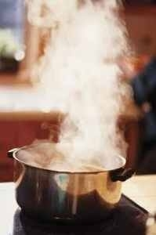
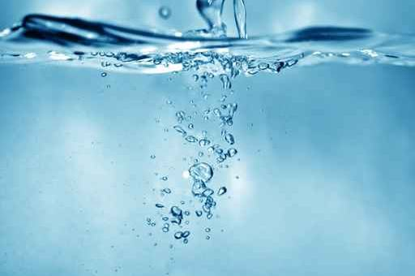
Vandens virimo temperatūra - 99,98 °C
Vandens virtimas garais vadinamas garavimu

Slide 21
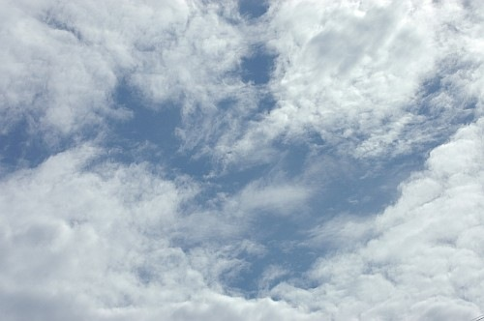
Garai
(dujinė būsena)
Garai – dujinė medžiagų, kurios paprastai būna skystos ar kietos, būsena.

Slide 22
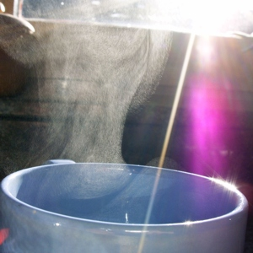
Vandens ir daugelio kitų medžiagų garai dažniausiai yra nematomi. Tuo tarpu kasdienėje kalboje garais paprastai vadinami dalinai į skystą aerozolį susikondensavę garai (t. y., garų ir aerozolio mišinys). Tokie garai matyti verdant vandeniui ar iškvėpiant šaltame ore.
Atmosferoje taip susidaro rūkas.
Vandens garai virš arbatos puodelio

Slide 23
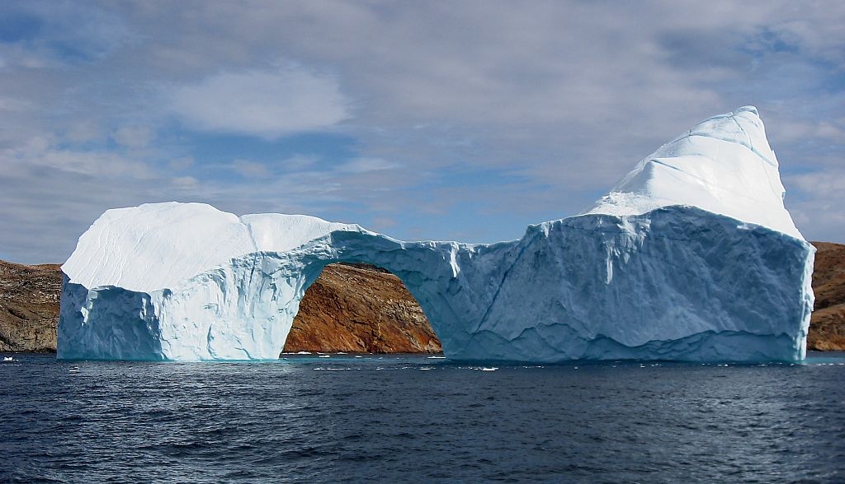
Vandens būsenos: skystoji (vandenynas), kietoji (ledas) ir garai (debesys).

Slide 24
„Vėjai su sparnais nuo kraiko buvo nuplėšę;
Durys su langais ir slenksčiais buvo nupuolę.“
Kristijonas Donelaitis, „Metai“

Slide 25
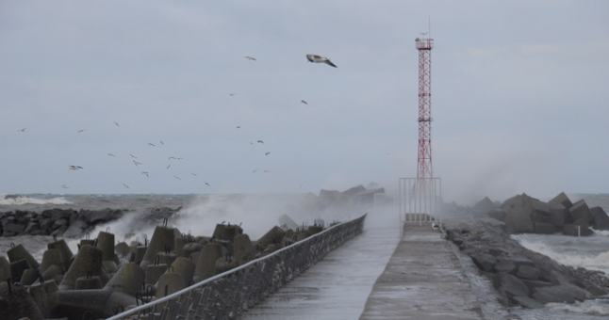
Vėjas
Vėjas – santykinai horizontalus oro judėjimas, atsirandantis dėl Žemės paviršiaus temperatūrų skirtumo.
Pagrindiniai vėjo rodikliai yra greitis ir kryptis. Vėjo greitis matuojamas m/s (kartais – km/h), kryptis įvardijama pagal tai, iš kurios krypties jis pučia.
Šiltesnis oras yra lengvesnis, todėl kyla ir sudaro žemo slėgio sritį. Šaltesnis oras sunkesnis, todėl leidžiasi ir sudaro aukšto slėgio sritį.

Slide 26
Vėjai būna labai įvairūs, besiskiriantys stiprumu, trukme ir priežastimis. Du pagrindiniai veiksniai, sukeliantys atmosferos cirkuliaciją, yra pusiaujo ir ašigalių temperatūrų skirtumas bei planetos sukimasis.

Slide 27
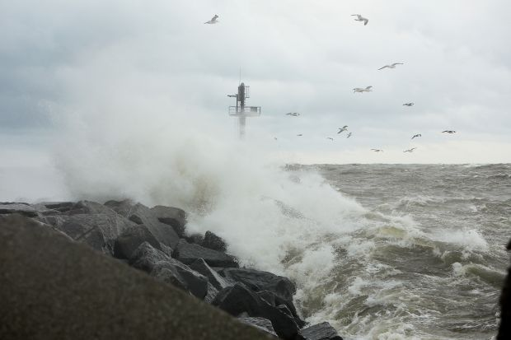
Vėjas kyla, atsiradus skirtumui tarp dviejų oro masių slėgio: pagal termodinamikos dėsnius, vėjas pučia iš aukšto slėgio regiono link žemo slėgio regiono, kol abiejų oro masių slėgiai susilygina.

Slide 28
Jei planetos paviršius įšiltų vienodai ir Žemės sukimasis nedarytų įtakos atmosferos cirkuliacijai, vėjai pūstų tik nuo pusiaujo į ašigalius viršutiniuose atmosferos sluoksniuose (šiltesnėms oro masėms kylant į viršų) ir nuo ašigalių link pusiaujo apatiniuose atmosferos sluoksniuose.
Realiai cirkuliacija yra daug sudėtingesnė. Vietinių, smulkaus masto (apimančių zonas iki šimtų metrų) vėjų egzistuojančiomis priemonėmis tiksliai prognozuoti neįmanoma.

Slide 29
„Ant saulelė vėl nuo mūsų atstotama ritas
Irgi palikusi mus greita vakarop nusileidžia.
Vei kasdien daugiau ji mums savo spindulį slepia;
O šešėliai vis ilgyn kasdien išsitiesia.“
Kristijonas Donelaitis, „Metai“

Slide 30
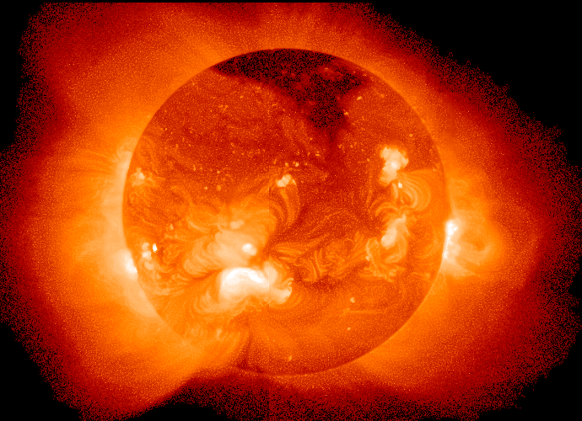
Saulė
Saulė – žvaigždė, kurios sistemoje yra ir Žemė, ryškiausias mūsų dangaus objektas. Žemė ir kitos Saulės sistemos planetos, tiek sudarytos iš kietos medžiagos, tiek dujų milžinai, skrieja aplink Saulę. Kiti kūnai, skriejantys aplink Saulę dėl jos gravitacinės traukos, yra asteroidai, kometos ir kometoidai, transneptūniniai objektai ir dulkės.

Slide 31
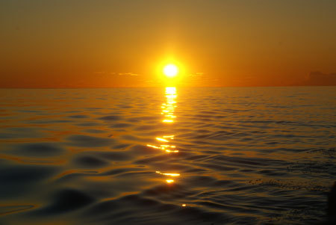
Saulė
Išskyrus nedideles išimtis (branduolinė energija), Saulė yra vienintelis energijos šaltinis Žemei, ir beveik visos gyvybės rūšys priklauso nuo fotosintezės, kuri galima tik dėl Saulės energijos.
Žemę pasiekia tik 47 proc. saulės energijos, 19 proc. sulaiko atmosfera, likę 34 proc. grįžta atgal į kosmosą.

Slide 32
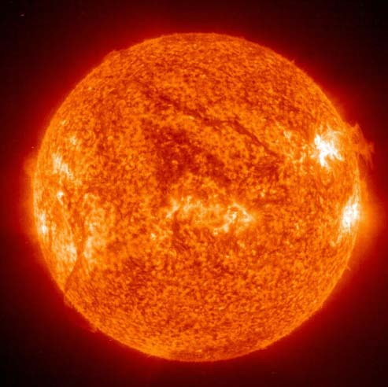
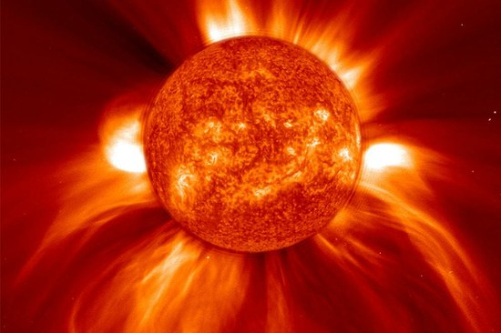
Saulės energija
Saulės energija – Saulėje vykstančių reakcijų metu išsiskirianti energija. Saulės energija, pasiekusi Žemę, lemia jos klimatą ir palaiko gyvybę.

Slide 33
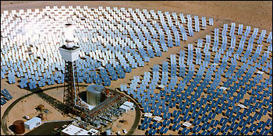
Saulės energija kaip energijos šaltinis
Saulės teikiama šviesa ir šiluma yra panaudojama kaip alternatyvus energijos šaltinis, tačiau šiuolaikinės technologijos dar nėra pritaikytos efektyviai panaudoti šią energiją.
2004 m. tik 0,04 % pasaulio elektros energijos pagaminta iš Saulės energijos.
Saulės jėgainė

Slide 34
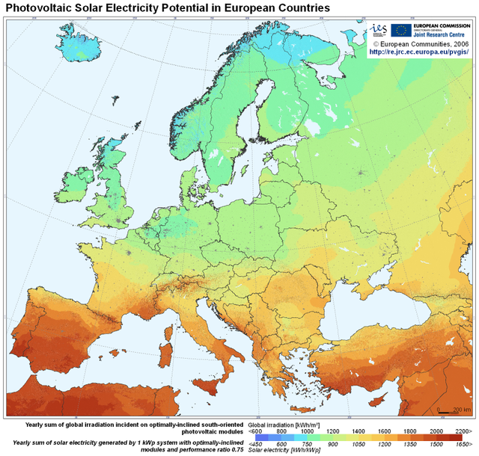
Saulės energijos panaudojimo galimybės Europoje

Slide 35
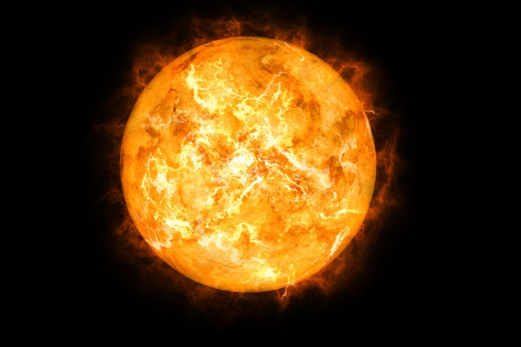
Saulė
Pusiaujo skersmuo: 1 392 530 km
Masė: 1,9891·10³⁰ kg
Nuotolis nuo Žemės:
Vidutinis - 149,6 mln. km
Didžiausias - 152,1 mln. km
Mažiausias - 147,1 mln. km

Slide 36
PASITIKRINKITE
Kas sukuria metų laikus?
Kokios yra vandens agregatinės būsenos?
Kas yra ledas?
Nuo ko priklauso sūraus vandens užšalimo temperatūra?
Nuo ko priklauso ledo susidarymas vandens telkiniuose?
Kokia yra vandens kietėjimo, lydimosi temperatūra?
Kas yra „Saulės energija“?
Kada kyla vėjas?
Kaip vadinamas vandens virtimas garais?
Kokie yra du pagrindiniai veiksniai, sukeliantys atmosferos cirkuliaciją?

Slide 37
ATSAKYMAI
Žemės skriejimas aplink Saulę ir pastovus Žemės sukimosi ašies polinkis į Žemės orbitos plokštumą.
Kietoji, skystoji ir dujinė
Kietos būsenos vanduo, mineralas
Nuo druskų koncentracijos
Klimato, metų laiko, vandens apykaitos
0°C
Saulėje vykstančių reakcijų metu išsiskirianti energija
Vėjas kyla, atsiradus skirtumui tarp dviejų oro masių slėgio
Garavimu
Pusiaujo ir ašigalių temperatūrų skirtumas bei planetos sukimasis.

Slide 38
Šaltiniai
http://lt.wikipedia.org/wiki/Met%C5%B3_laikai
http://mokslai.lt/referatai/referatas/2128.html
http://lt.wikipedia.org/wiki/Agregatin%C4%97_b%C5%ABsena
http://www.technologijos.lt/n/mokslas/astronomija_ir_kosmonautika/straipsnis/Aktyvioji-Saule---ispdingiausiu-nuotrauku-rinkinys?name=straipsnis-5168&l=2
http://lt.wikipedia.org/wiki/Vanduo

Slide 39
Šaltiniai
http://lt.wikipedia.org/wiki/Saul%C4%97s_energija
http://antologija.lt/text/kristijonas-donelaitis-metai/1
http://lt.wikipedia.org/wiki/Saul%C4%97#mediaviewer/File:Sun_in_X-Ray.png
http://lt.wikipedia.org/wiki/Garai
http://lt.wikipedia.org/wiki/V%C4%97jas
http://www.ekoidejos.lt/files/Main/straipsniai/00lasas.JPG

Slide 40
Ačiū už dėmesį!

